Slide 1
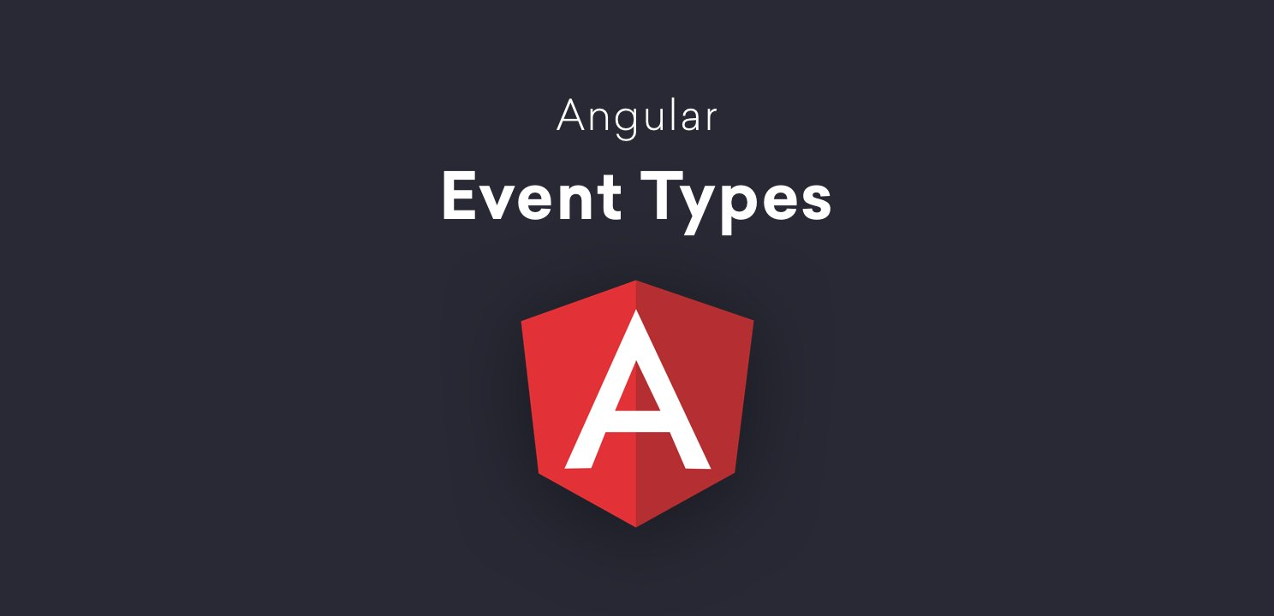
Angular
Presentador:
José Antonio Medellín Torres.

Slide 2

¿Qué es Angular en programación?
Angular es un framework de JavaScript de tipo open source, es decir de código abierto, desarrollado por Google. Se utiliza en la creación y programación de aplicaciones web de una sola página. Como se explica en el sitio web de Angular.

Slide 3
Ventajas de Angular:
Angular tiene un estructura basada en componentes lo que hace que los componentes sean altamente reutilizables y simplifica el proceso de desarrollo. Puede construir la UI (interfaz de usuario) con componentes móviles, al mismo tiempo que garantiza un proceso de desarrollo estable para los desarrolladores.

Slide 4
Los componentes son:
bloques de construcción que componen una aplicación. Un componente incluye una clase de TypeScript con un decorador, una plantilla HTML y estilos”.
Un componente es un elemento reutilizable. Puede ser desde un elemento HTML como un <button> hasta una lista (<ul><li></li></ul>), un <header>, un <section>, o un conjunto de etiquetas o elementos <div> que tengan una funcionalidad en particular.

Slide 5
¿Qué es un decorador en angular?
el decorador establece la información específica de Angular.

Slide 6
Un selector de CSS define cómo se usa el componente en una plantilla.
Los elementos HTML de su plantilla que coincidan con este selector se convierten en instancias del componente.
* Una plantilla HTML que le indica a Angular cómo representar el componente*
Un conjunto opcional de estilos CSS que definen la apariencia de los elementos HTML de la plantilla

Slide 7
Un servicio es:
típicamente una clase con un propósito limitado y bien definido.
Debe hacer algo específico y hacerlo bien.
Angular distingue los componentes de los servicios para aumentar la modularidad y la reutilización.

Slide 8
Servicio:
Un servicio en angular clic es un archivo que consume apis en este caso
Los webs service que hicimos del lado del back.

Slide 9
Qué es una api:
Es una interfaz de programación de aplicaciones.

Slide 10
Diferencia entre TypeScript y Java Script:
TypeScript dispone de una escritura estática, mientras que JavaScript es un lenguaje dinámico.
JavaScript no admite módulos, mientras que TypeScript sí que les da soporte.
TypeScript dispone de interfaz, mientras que JavaScript no.
En TypeScript sí que hay que compilar el código, en JavaScript no es necesario.

Slide 11
Spring boot Thymeleaf:
Spring Boot Thymeleaf es una de los starters de Spring Boot más típicos cuando construimos una aplicación web. El uso de este motor de plantillas se esta generalizando mientras que el mundo de JSP se reduce paulatinamente . Recordemos que JSP tiene ya unos 20 años y es una tecnología que aunque ha aguantado bien se le nota el paso del tiempo.

Slide 12
Dependencia porn.xml
<dependencies>
<dependency>
<groupId>org.springframework.boot</groupId>
<artifactId>spring-boot-starter-thymeleaf</artifactId>
</dependency>
<dependency>
<groupId>org.springframework.boot</groupId>
<artifactId>spring-boot-starter-web</artifactId>
</dependency>

Slide 13
Anotaciones:
@RestController
@RequestMapping("/roles")
public class RoleController {
//handler methods }
@Request Mapping define que las peticiones sobre la URL / rol es serán interceptadas por l os handler methods definidos en la clase. En este ejmplo se puede reemplazar @RestController por @controller y tendrá la misma funcionalidad.
@Controller : Stereotype que define a una clase como un control ador de Spring
@Request Mapping: Se puede aplicar a nivel de clase y método y permite mapear peticiones HTTP a métodos llamados handler methods.
@GetMapping: Es una anotación compuesta que actúa como @Request Mappi ng( met hod=Request Met hod. GET) –
@Post Mappi ng: Es una annotation compuesta que actúa como @Request Mapping( met hod=Request Met hod. POST)

